Slide 1
DATA STORY
ปัจจัยเสี่ยงของการ
ติด KT ในนักศึกษา
มหาวิทยาลัยมุมไบ
การสำรวจและวิเคราะห์ข้อมูลเบื้องต้น (Exploratory Data Analysis)
ค่าสถิติเชิงพรรณนา · ความสัมพันธ์ระหว่างตัวแปร
ชุดข้อมูล 10,000 records × 21 features
จำแนกปัจจัยที่ทำให้นักศึกษาสอบไม่ผ่านและต้องสอบแก้ (Keep Terms)
วิชา COS3302 — Data Science · สอบกลางภาค | ชื่อ–สกุล: ธนเสริฐ ตั้งตรงสกุลดี | รหัสนักศึกษา: 6805007181
COS3302 · Data Science | Mumbai University KT Students
1

Slide 2
OVERVIEW
ส่วนที่ 1 · OVERVIEW
ที่มา บริบท และความสำคัญของชุดข้อมูล
1
2
3
ที่มา (Source)
บริบท: KT คืออะไร
ความสำคัญ (Why)
• ชุดข้อมูล Mumbai University KT Students
• นักศึกษาคณะวิศวกรรมศาสตร์ในเครือ University of Mumbai (อินเดีย)
• 1 แถว = นักศึกษา 1 คน · 10,000 แถว × 21 คอลัมน์
• KT = "Keep Terms" = สอบไม่ผ่านรายวิชา แต่ยังเลื่อนชั้นได้
• ต้องสอบแก้ (backlog) วิชานั้นภายหลัง
• เทียบได้กับการ "ติด F / ติดค้างวิชา" ในระบบไทย
• อัตราการติด KT = ตัวชี้วัดความเสี่ยงการคงอยู่และการจบการศึกษา
• ตัวแปรครบทั้ง demographic / พฤติกรรม / ระบบสนับสนุน / ผลลัพธ์
• รู้ปัจจัยล่วงหน้า → ออกแบบระบบ early-warning ได้
COS3302 · Data Science — สอบกลางภาค
ธนเสริฐ ตั้งตรงสกุลดี · 6805007181
COS3302 · Data Science | Mumbai University KT Students
2

Slide 3
DESCRIPTIVE
ส่วนที่ 2 · DESCRIPTIVE
ภาพรวมชุดข้อมูล
10,000
21
74%
จำนวนนักศึกษา (rows)
จำนวนตัวแปร (columns)
สัดส่วนที่ติด KT ≥ 1 วิชา
ครบทุกแถว ไม่มี Student_ID ซ้ำ
ตัวเลข 8 · จัดกลุ่ม/ทวิภาค 13
ข้อมูลไม่สมดุล (74 : 26)
COS3302 · Data Science — สอบกลางภาค
ธนเสริฐ ตั้งตรงสกุลดี · 6805007181
COS3302 · Data Science | Mumbai University KT Students
3

Slide 4
DESCRIPTIVE
ส่วนที่ 2 · DESCRIPTIVE
โครงสร้างตัวแปร 21 คอลัมน์ · 6 กลุ่ม
กลุ่ม | คอลัมน์
รหัส (1) | Student_ID
Demographic (4) | Age · Gender · Branch · Year_of_Study
การเดินทาง (2) | Commute_Mode · Commute_Time_mins
พฤติกรรม / เวลา (4) | Attendance_% · Study_Hours · Social_Media_Hours · Sleep_Hours
ระบบสนับสนุน (5) | Part_Time_Job · Extracurricular · Peer_Learning · Mentorship · Financial_Status
ผลลัพธ์ / เป้าหมาย (5) | Previous_Semester_SGPA · Stress_Level · Number_of_KTs · Has_KT · Cleared_in_First_Attempt
COS3302 · Data Science — สอบกลางภาค
ธนเสริฐ ตั้งตรงสกุลดี · 6805007181
COS3302 · Data Science | Mumbai University KT Students
4

Slide 5
DATA QUALITY
ส่วนที่ 2 · DATA QUALITY
คุณภาพข้อมูล
0
~2%
3 → 1
แถวซ้ำ / รหัสซ้ำ
ค่าหาย ใน 4 คอลัมน์ตัวเลข
คอลัมน์เป้าหมายที่ซ้ำซ้อน
ข้อมูลสะอาด ไม่ต้อง de-duplicate
Study / Social_Media / Sleep / SGPA · กระจายแบบสุ่ม (คล้าย MCAR)
Has_KT ≡ (KTs>0) ≡ ตรงข้าม Cleared → ระวัง target leakage
COS3302 · Data Science — สอบกลางภาค
ธนเสริฐ ตั้งตรงสกุลดี · 6805007181
COS3302 · Data Science | Mumbai University KT Students
5

Slide 6
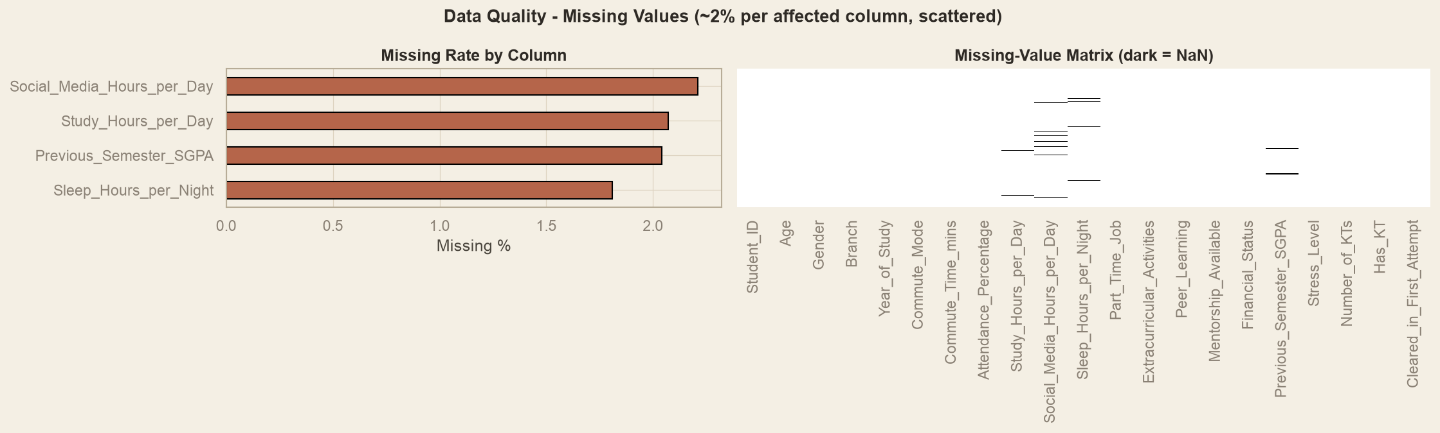
DATA QUALITY
ส่วนที่ 2 · DATA QUALITY
แผนที่ค่าหาย (Missing-Value Map)
อ่านกราฟ
• ซ้าย: อัตราค่าหายรายคอลัมน์ อยู่ที่ ~2% เท่านั้น
• ขวา: จุดค่าหายกระจายทั่วตาราง ไม่เกาะกลุ่ม
นัยยะ
• รูปแบบคล้าย MCAR → เติมด้วย median / model-based ได้ปลอดภัย
• ไม่จำเป็นต้องตัดแถวทิ้ง (จะเสียข้อมูลโดยไม่จำเป็น)
COS3302 · Data Science — สอบกลางภาค
ธนเสริฐ ตั้งตรงสกุลดี · 6805007181
COS3302 · Data Science | Mumbai University KT Students
6

Slide 7
DESCRIPTIVE
ส่วนที่ 2 · DESCRIPTIVE
สถิติเชิงพรรณนา — ตัวแปรตัวเลข (describe)
feature | mean | std | min | Q1 | median | Q3 | max
Age | 21.02 | 2.02 | 18 | 19 | 21 | 23 | 24
Commute_Time_mins | 69.10 | 35.11 | 10 | 41 | 67 | 94 | 180
Attendance_Percentage | 69.19 | 14.64 | 20 | 59 | 69 | 79 | 100
Study_Hours_per_Day | 2.99 | 1.47 | 0 | 2.0 | 3.0 | 4.0 | 8.5
Social_Media_Hours_per_Day | 3.51 | 1.49 | 0 | 2.5 | 3.5 | 4.5 | 8.0
Sleep_Hours_per_Night | 6.52 | 1.19 | 3.0 | 5.7 | 6.5 | 7.3 | 10.0
Previous_Semester_SGPA | 5.53 | 0.86 | 2.32 | 4.94 | 5.52 | 6.11 | 9.08
Number_of_KTs | 1.54 | 1.33 | 0 | 0 | 1 | 2 | 7
COS3302 · Data Science — สอบกลางภาค
ธนเสริฐ ตั้งตรงสกุลดี · 6805007181
COS3302 · Data Science | Mumbai University KT Students
7

Slide 8
DESCRIPTIVE
ส่วนที่ 2 · DESCRIPTIVE
สถิติขยาย — range · mode · IQR · skew · kurtosis
feature | range | mode | IQR | skew | kurtosis
Age | 6 | 24 | 4.0 | -0.01 | -1.28
Commute_Time_mins | 170 | 10 | 53.0 | 0.30 | -0.54
Attendance_Percentage | 80 | 75 | 20.0 | -0.13 | -0.23
Study_Hours_per_Day | 8.5 | 2.9 | 2.0 | 0.10 | -0.33
Social_Media_Hours_per_Day | 8.0 | 3.8 | 2.0 | 0.07 | -0.23
Sleep_Hours_per_Night | 7.0 | 6.5 | 1.6 | 0.02 | -0.13
Previous_Semester_SGPA | 6.76 | 5.59 | 1.17 | 0.02 | -0.04
Number_of_KTs | 7 | 1 | 2.0 | 0.79 | 0.44
ทุกตัว |skew| < 0.8 → ค่อนข้างสมมาตร · kurtosis ติดลบเกือบทั้งหมด → หางบาง/ค่อนข้างแบน (Age และ Commute_Time_mins แบนที่สุด)
COS3302 · Data Science — สอบกลางภาค
ธนเสริฐ ตั้งตรงสกุลดี · 6805007181
COS3302 · Data Science | Mumbai University KT Students
8

Slide 9
DESCRIPTIVE
ส่วนที่ 2 · DESCRIPTIVE
ตัวแปรจัดกลุ่ม — การกระจายเด่น
ตัวแปร | การกระจาย (%)
Gender | Male 59.0 · Female 39.2 · Other 1.8 (ไม่สมดุล)
Branch | Computer Eng. 25 · IT 20 · AI&DS 15 · EXTC 14 · อื่น ๆ 26
Year_of_Study | First / Second / Third / Final ≈ 25% เท่ากัน
Commute_Mode | Local Train 55 · Bus 20 · Two-Wheeler 15 · Walking 5 · Auto/Cab 5
Financial_Status | Middle 55 · Upper Middle 25 · Lower Middle 15 · Wealthy 5
Stress_Level | Low 50 · Medium 32 · High 18
Has_KT | Yes 74.1 · No 25.9 (class imbalance)
COS3302 · Data Science — สอบกลางภาค
ธนเสริฐ ตั้งตรงสกุลดี · 6805007181
COS3302 · Data Science | Mumbai University KT Students
9

Slide 10
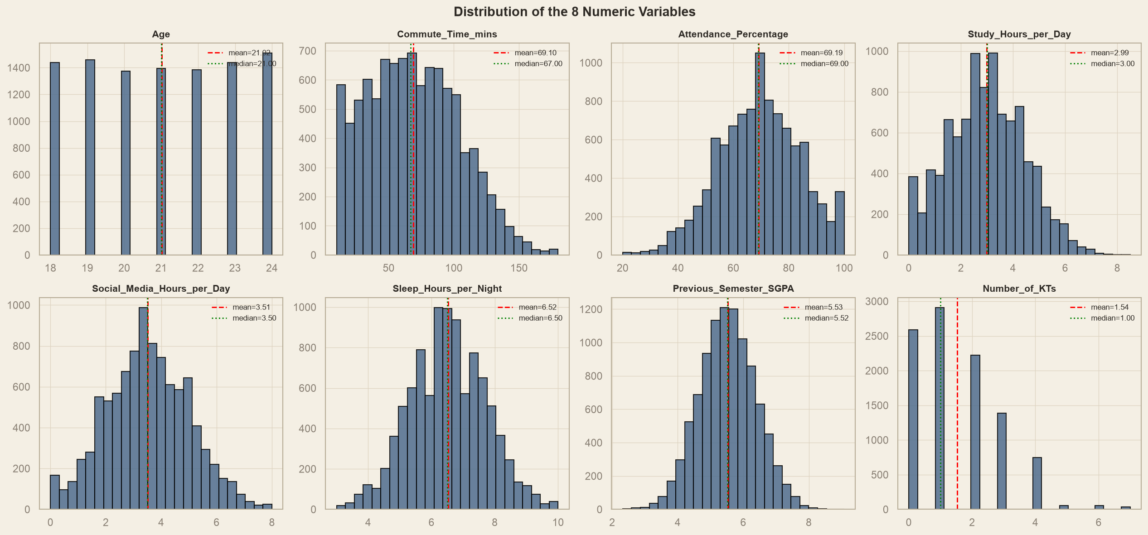
UNIVARIATE
ส่วนที่ 2 · UNIVARIATE
การแจกแจงตัวแปรตัวเลขทั้ง 8
รูปทรงการแจกแจง
• เส้นแดง = mean, เส้นเขียว = median
• เกือบทุกตัวสมมาตร mean ≈ median
ข้อสังเกต
• Number_of_KTs เบ้ขวาเล็กน้อย (ข้อมูลนับ)
• Age เป็นแบบไม่ต่อเนื่อง (18–24 ปี)
COS3302 · Data Science — สอบกลางภาค
ธนเสริฐ ตั้งตรงสกุลดี · 6805007181
COS3302 · Data Science | Mumbai University KT Students
10

Slide 11
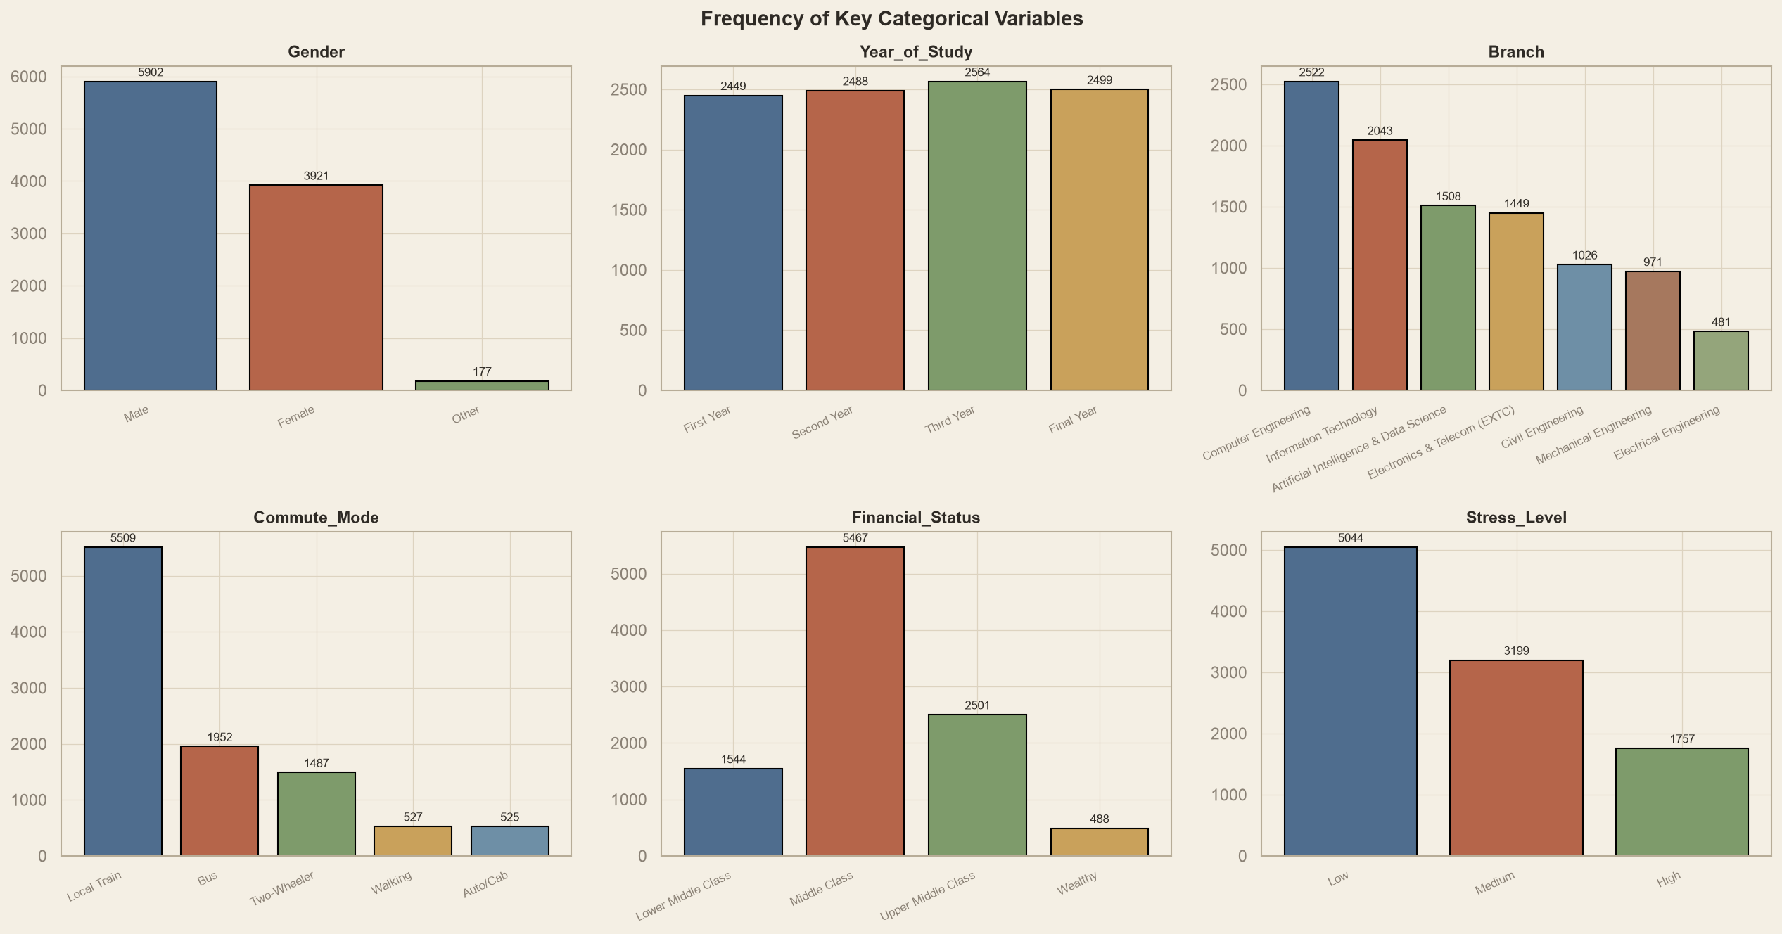
UNIVARIATE
ส่วนที่ 2 · UNIVARIATE
ความถี่ตัวแปรจัดกลุ่มหลัก
สัดส่วนกลุ่ม
• Local Train ครองการเดินทางกว่าครึ่ง (บริบทมุมไบ)
• Year_of_Study สมดุล ~25% ต่อชั้นปี
ข้อสังเกต
• Stress_Level เอียงไปทาง Low (50%)
• Branch กระจุกที่กลุ่มคอมพิวเตอร์/IT/AI
COS3302 · Data Science — สอบกลางภาค
ธนเสริฐ ตั้งตรงสกุลดี · 6805007181
COS3302 · Data Science | Mumbai University KT Students
11

Slide 12
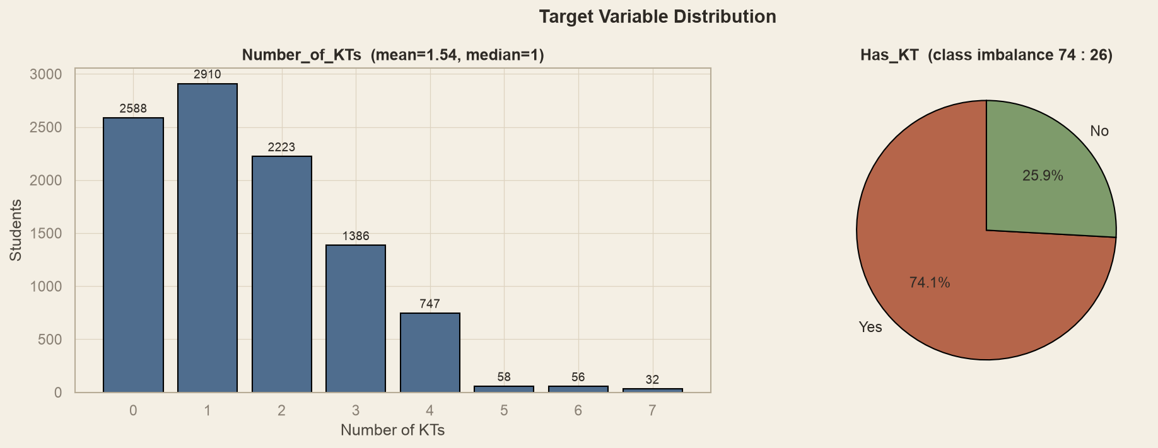
TARGET
ส่วนที่ 2 · TARGET
ตัวแปรเป้าหมาย — Number_of_KTs & Has_KT
เป้าหมาย
• ค่าเฉลี่ย 1.54 วิชา/คน · median 1 · สูงสุด 7
• 74% ของนักศึกษาติด KT อย่างน้อย 1 วิชา
นัยยะต่อการสร้างโมเดล
• คลาสไม่สมดุล (74 : 26)
• ควรใช้ metric เช่น F1 / ROC-AUC แทน accuracy
COS3302 · Data Science — สอบกลางภาค
ธนเสริฐ ตั้งตรงสกุลดี · 6805007181
COS3302 · Data Science | Mumbai University KT Students
12

Slide 13
DATA STORY
ส่วนที่ 3
ความสัมพันธ์ระหว่างตัวแปร
ตัวเลข × ตัวเลข Pearson & Spearman correlation, regression
ตัวเลข × กลุ่ม boxplot / violin, ค่าเฉลี่ยแยกกลุ่ม, ANOVA F-test
กลุ่ม × กลุ่ม crosstab, stacked bar, Cramér's V, chi-square
COS3302 · Data Science — สอบกลางภาค
ธนเสริฐ ตั้งตรงสกุลดี · 6805007181
COS3302 · Data Science | Mumbai University KT Students
13

Slide 14
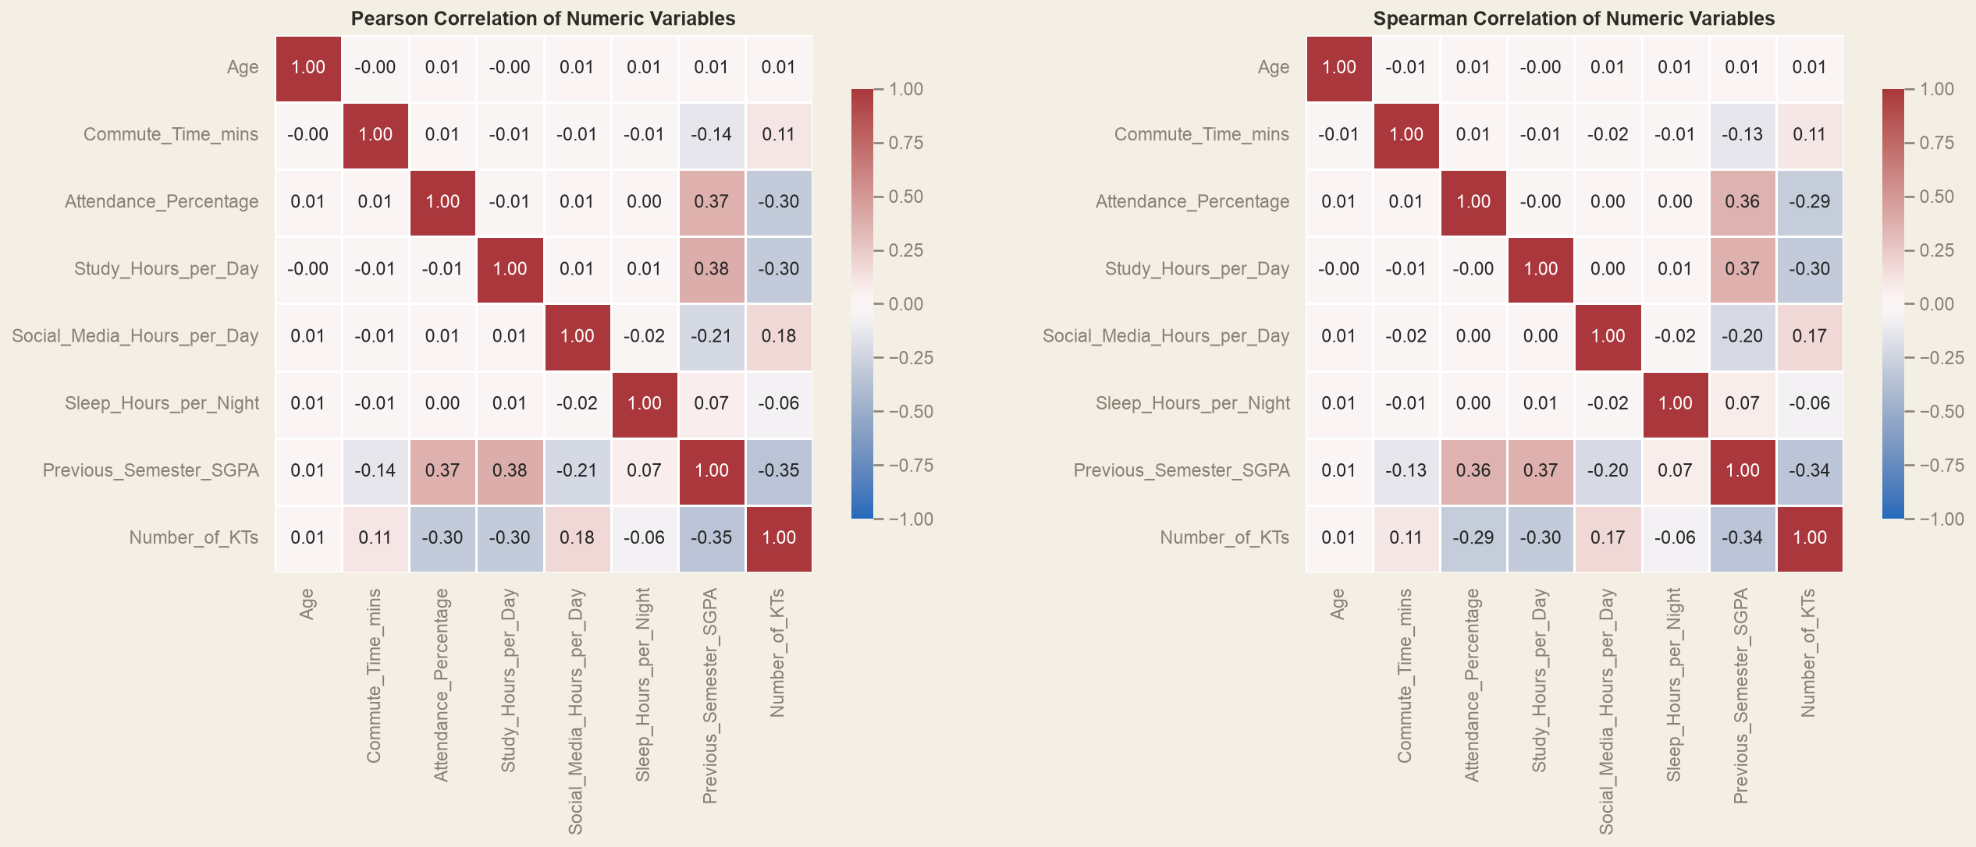
RELATIONSHIP
ส่วนที่ 3 · NUMERIC × NUMERIC
ความสัมพันธ์ ตัวเลข × ตัวเลข
สัมพันธ์กับ Number_of_KTs
• SGPA เดิม r ≈ −0.35 (แรงสุด)
• Study_Hours −0.30 · Attendance −0.30
• Social_Media +0.18 · Commute_Time +0.11
โครงสร้างรวม
• Pearson ≈ Spearman → ความสัมพันธ์เชิงเส้น
• ตัวแปรอินพุตสหสัมพันธ์กันเองต่ำ → ไม่มี multicollinearity
COS3302 · Data Science — สอบกลางภาค
ธนเสริฐ ตั้งตรงสกุลดี · 6805007181
COS3302 · Data Science | Mumbai University KT Students
14

Slide 15
DATA STORY
ส่วนที่ 3 · อ่านค่าจาก HEATMAP
ปัจจัยตัวเลขที่ขับเคลื่อนจำนวน KT
ลด KT (สัมพันธ์เชิงลบ)
เพิ่ม KT (สัมพันธ์เชิงบวก)
• Previous_Semester_SGPA r ≈ −0.35
• Study_Hours_per_Day r ≈ −0.30
• Attendance_Percentage r ≈ −0.30
ยิ่งค่ามาก จำนวน KT ยิ่งน้อย
• Social_Media_Hours_per_Day r ≈ +0.18
• Commute_Time_mins r ≈ +0.11
• Sleep_Hours_per_Night / Age ≈ 0 (ไม่มีผล)
ขนาดความสัมพันธ์ระดับอ่อน–ปานกลาง
→ ไม่มีปัจจัยเดี่ยวใดอธิบายจำนวน KT ได้ทั้งหมด ต้องใช้หลายปัจจัยร่วมกัน
COS3302 · Data Science — สอบกลางภาค
ธนเสริฐ ตั้งตรงสกุลดี · 6805007181
COS3302 · Data Science | Mumbai University KT Students
15

Slide 16
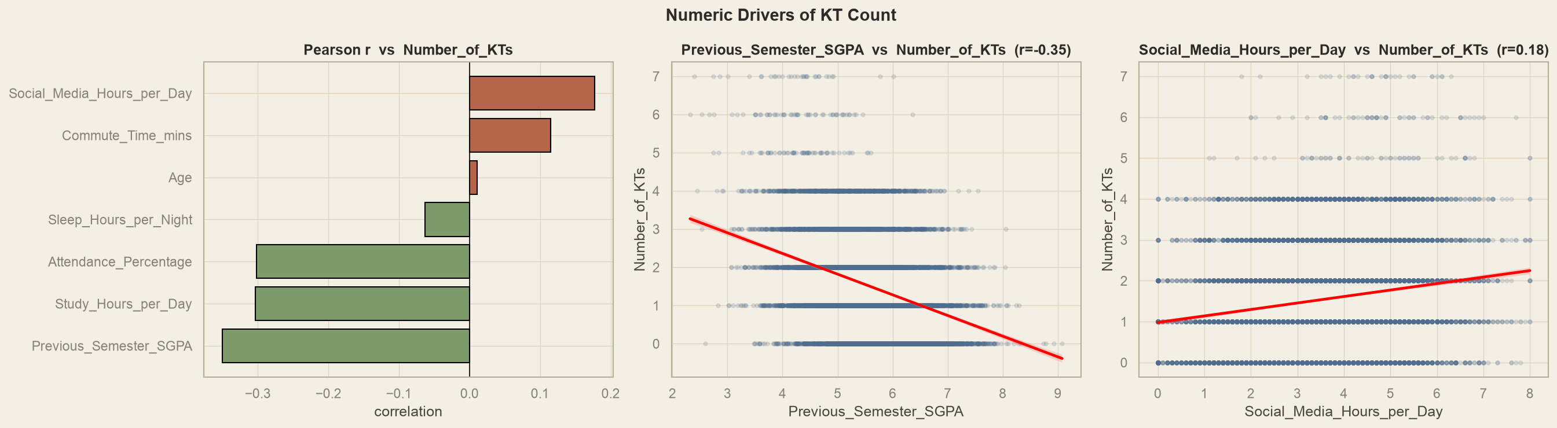
TARGET
ส่วนที่ 3 · NUMERIC × TARGET
ตัวขับเคลื่อนจำนวน KT (correlation + regression)
ซ้าย: อันดับ Pearson r
• SGPA / Study / Attendance ดึงลง
• Social_Media / Commute ดันขึ้น
ขวา: regression line
• SGPA ยิ่งต่ำ จำนวน KT ยิ่งพุ่ง
• ชั่วโมงโซเชียลสูง สัมพันธ์กับ KT เพิ่ม
COS3302 · Data Science — สอบกลางภาค
ธนเสริฐ ตั้งตรงสกุลดี · 6805007181
COS3302 · Data Science | Mumbai University KT Students
16

Slide 17
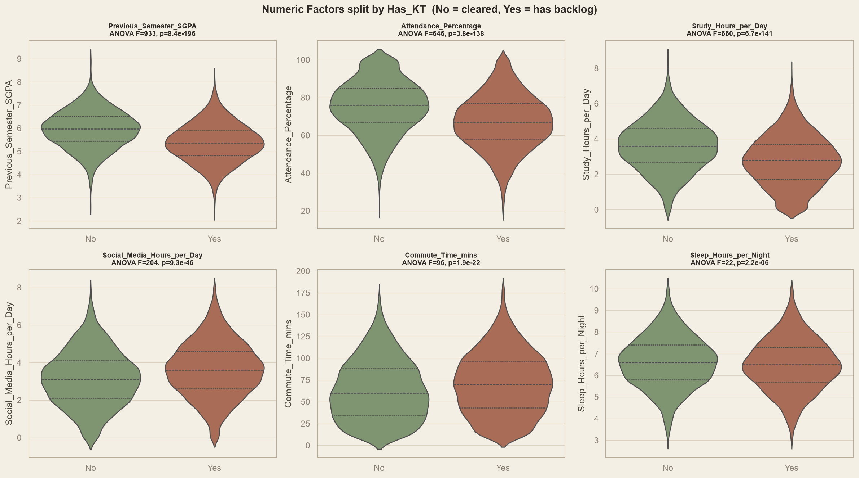
RELATIONSHIP
ส่วนที่ 3 · NUMERIC × CATEGORICAL
ปัจจัยตัวเลข แยกตามสถานะ Has_KT
violin + ANOVA F-test
• กลุ่มติด KT: SGPA / เข้าเรียน / ชั่วโมงอ่าน ต่ำกว่าชัดเจน
• กลุ่มติด KT: โซเชียล / เวลาเดินทาง สูงกว่า
• ทุกคู่ p ≪ 0.001 (แตกต่างอย่างมีนัยสำคัญ)
• การนอนต่างกันเล็กน้อย
COS3302 · Data Science — สอบกลางภาค
ธนเสริฐ ตั้งตรงสกุลดี · 6805007181
COS3302 · Data Science | Mumbai University KT Students
17

Slide 18
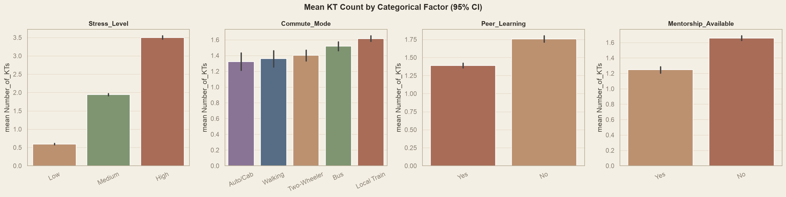
TARGET
ส่วนที่ 3 · CATEGORICAL × TARGET
ค่าเฉลี่ยจำนวน KT แยกตามตัวแปรกลุ่ม
ปัจจัยกลุ่มที่แยกได้ชัด
• Stress_Level: เฉลี่ย 0.6 → 1.9 → 3.5 วิชา
• Commute_Mode: Local Train แย่กว่าโหมดอื่น
• มี Peer_Learning / Mentorship = KT น้อยกว่า
แถบ error = ช่วงเชื่อมั่น 95%
COS3302 · Data Science — สอบกลางภาค
ธนเสริฐ ตั้งตรงสกุลดี · 6805007181
COS3302 · Data Science | Mumbai University KT Students
18

Slide 19
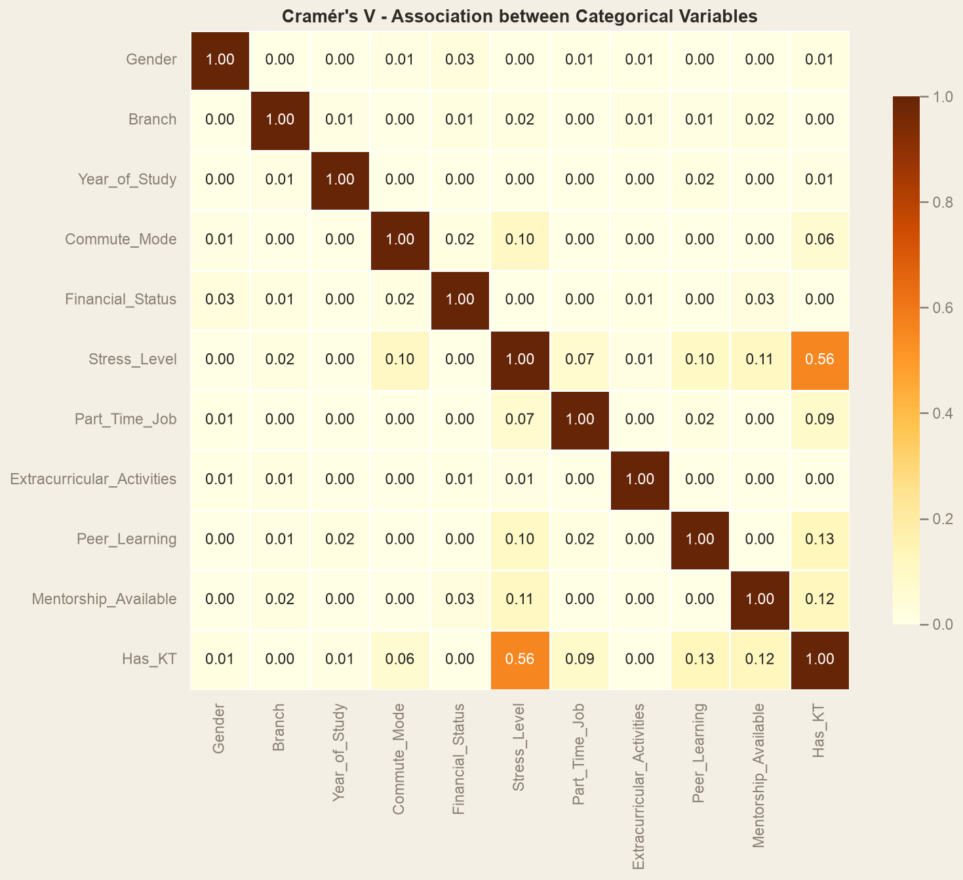
RELATIONSHIP
ส่วนที่ 3 · CATEGORICAL × CATEGORICAL
ความสัมพันธ์ กลุ่ม × กลุ่ม (Cramér's V)
Cramér's V (0–1)
• Stress_Level × Has_KT: สูงเด่นชัด (~0.56)
• Peer_Learning / Mentorship × Has_KT: อ่อน (~0.12)
ข้อสังเกต
• demographic (เพศ สาขา ชั้นปี ฐานะ) เป็นอิสระต่อกัน
• ชุดข้อมูลออกแบบให้ตัวแปรพื้นฐานไม่พันกัน
COS3302 · Data Science — สอบกลางภาค
ธนเสริฐ ตั้งตรงสกุลดี · 6805007181
COS3302 · Data Science | Mumbai University KT Students
19

Slide 20
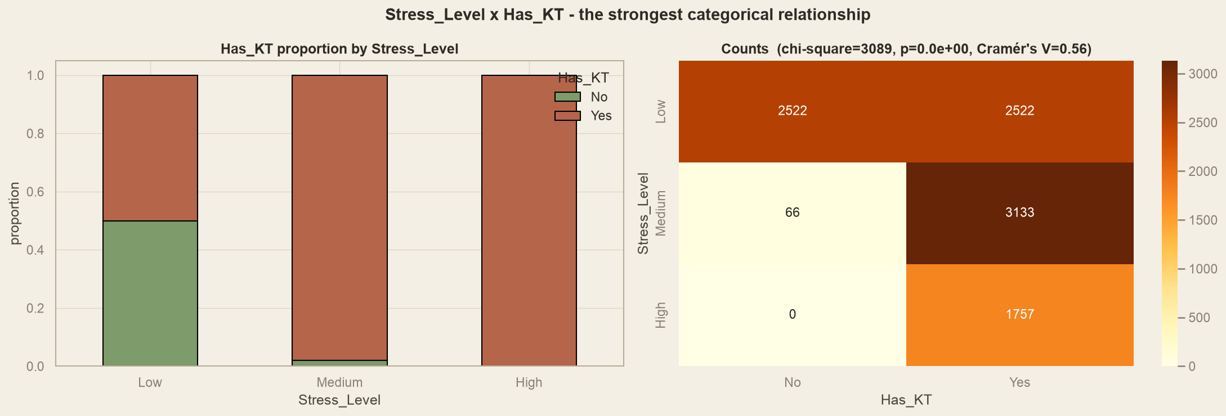
DATA STORY
ส่วนที่ 3 · RELATIONSHIP
Stress_Level × Has_KT — ความสัมพันธ์ที่แรงที่สุด
สัดส่วนติด KT ตามระดับความเครียด
• Low → 50% · Medium → 98% · High → 100%
• chi-square มีนัยสำคัญสูงมาก (p ≪ 0.001)
ข้อควรระวัง
• ความเครียดอาจเป็น "ผล" ของการติด KT ด้วย
• → อย่าใช้เป็น predictor แบบไร้เงื่อนไข
COS3302 · Data Science — สอบกลางภาค
ธนเสริฐ ตั้งตรงสกุลดี · 6805007181
COS3302 · Data Science | Mumbai University KT Students
20

Slide 21
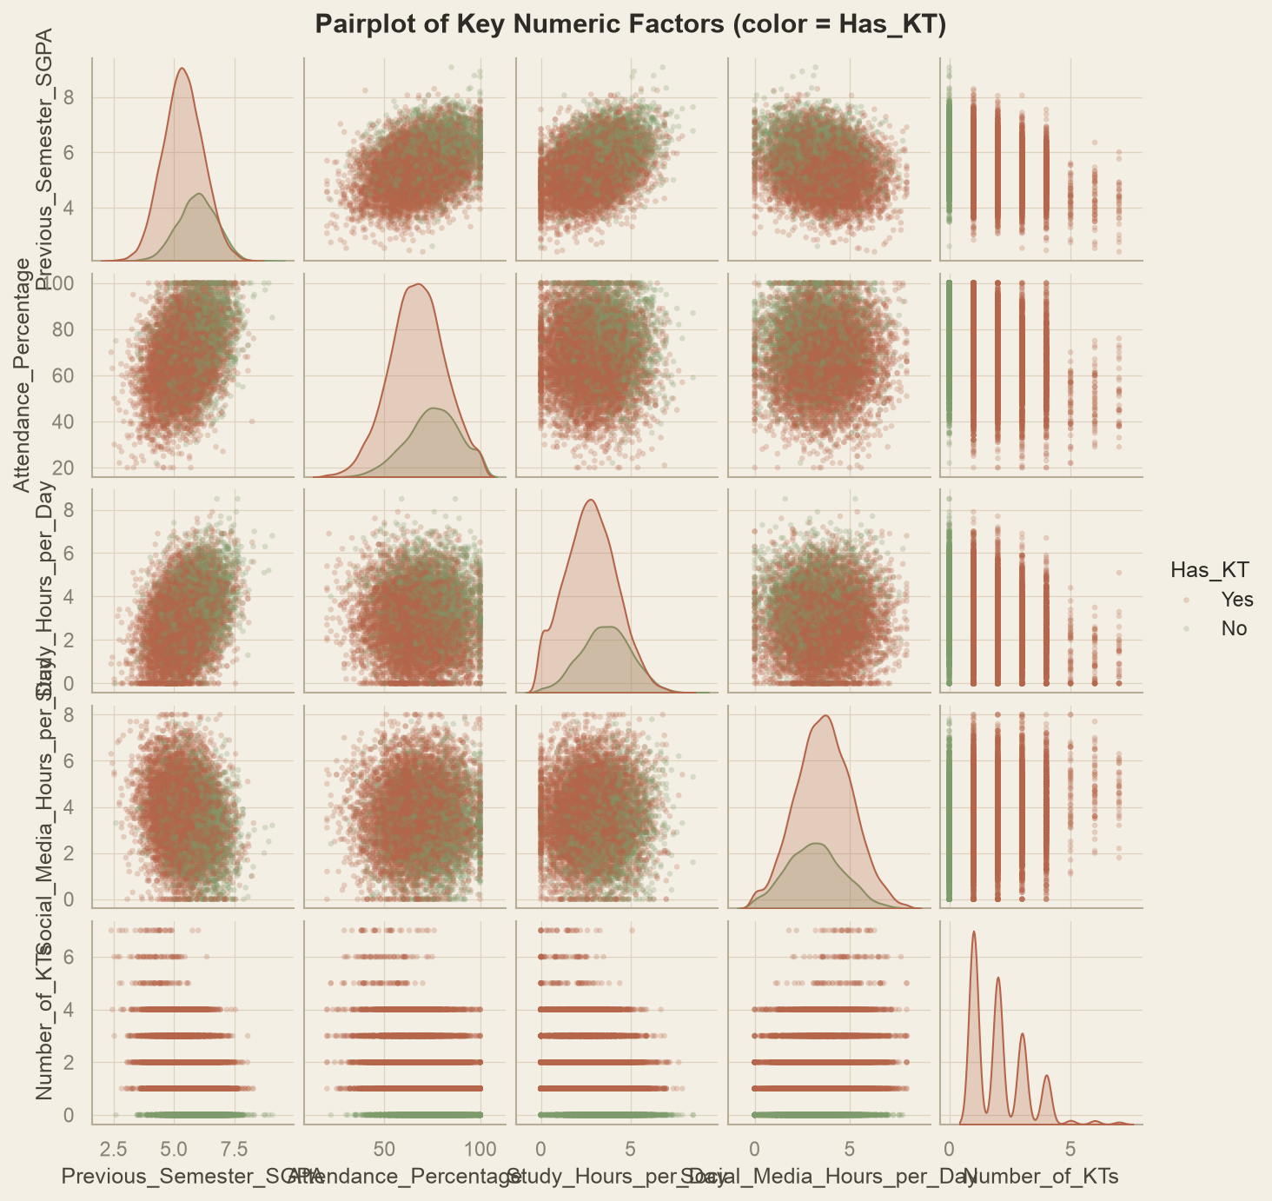
MULTIVARIATE
ส่วนที่ 3 · MULTIVARIATE
Pairplot ปัจจัยตัวเลขหลัก (สี = Has_KT)
ภาพหลายมิติ
• กลุ่มสองสี (ติด/ไม่ติด KT) เหลื่อมกันมาก
• ไม่มีคู่ตัวแปรใดแยกกลุ่มได้ขาด
นัยยะ
• ต้องใช้หลายปัจจัยร่วมกันในการทำนาย
• เหมาะกับโมเดลที่รวมหลาย feature (เช่น logistic / tree)
COS3302 · Data Science — สอบกลางภาค
ธนเสริฐ ตั้งตรงสกุลดี · 6805007181
COS3302 · Data Science | Mumbai University KT Students
21

Slide 22
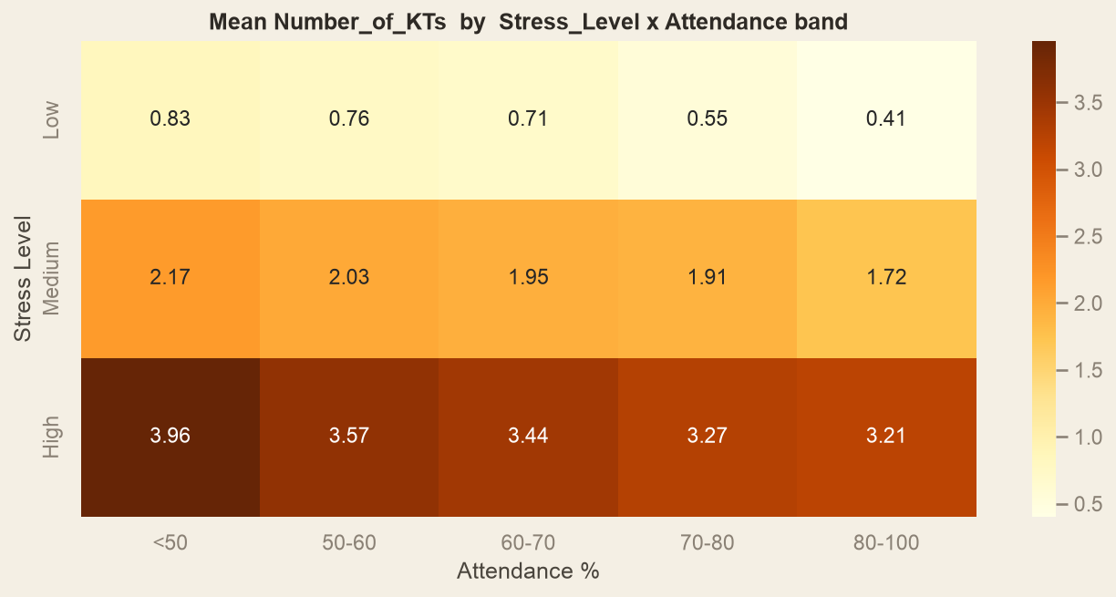
INTERACTION
ส่วนที่ 3 · INTERACTION
Interaction: Stress_Level × ช่วงการเข้าเรียน
ค่าเฉลี่ย Number_of_KTs
• เครียดสูง + เข้าเรียน < 50% → เฉลี่ยเกือบ 4 วิชา
• เครียดต่ำ + เข้าเรียนสูง → ต่ำกว่า 0.5 วิชา
การใช้งาน
• จุดตัดสองปัจจัยนี้ = กลุ่มเป้าหมายหลัก
• ของระบบ early-warning
COS3302 · Data Science — สอบกลางภาค
ธนเสริฐ ตั้งตรงสกุลดี · 6805007181
COS3302 · Data Science | Mumbai University KT Students
22

Slide 23
KEY FINDINGS
สรุป · KEY FINDINGS
สรุปข้อค้นพบ (1/2)
โครงสร้าง & คุณภาพข้อมูล
• 10,000 × 21 · ไม่มีแถว/ID ซ้ำ · ค่าหาย ~2% เฉพาะ 4 คอลัมน์ตัวเลข กระจายแบบสุ่ม
• Has_KT, Cleared_in_First_Attempt, (Number_of_KTs>0) = ข้อมูลชุดเดียวกัน → ระวัง target leakage
สถิติเชิงพรรณนา
• ตัวแปรตัวเลขแจกแจงสมมาตร (|skew| < 0.8) · kurtosis ติดลบ (หางบาง) คล้ายสุ่มจาก uniform/normal
• เป้าหมายไม่สมดุล: 74% ติด KT · เฉลี่ย 1.54 วิชา/คน · สูงสุด 7
COS3302 · Data Science — สอบกลางภาค
ธนเสริฐ ตั้งตรงสกุลดี · 6805007181
COS3302 · Data Science | Mumbai University KT Students
23

Slide 24
KEY FINDINGS
สรุป · KEY FINDINGS
สรุปข้อค้นพบ (2/2)
ความสัมพันธ์
• ลด KT: SGPA เดิม (r≈−0.35), ชั่วโมงอ่านหนังสือ (−0.30), การเข้าเรียน (−0.30)
• เพิ่ม KT: ชั่วโมงโซเชียล (r≈+0.18), เวลาเดินทาง (+0.11); การนอน/อายุ แทบไม่มีผล
• ปัจจัยกลุ่มที่แยกความเสี่ยงได้ชัด: Stress_Level (0.6 → 3.5), รองลงมา Commute_Mode, Peer_Learning, Mentorship
• ไม่มีผล: เพศ, สาขา, ชั้นปี, ฐานะการเงิน, กิจกรรมนอกหลักสูตร
• ตัวแปรอินพุตสหสัมพันธ์กันเองต่ำ → ทุกตัวให้ข้อมูลเสริมกัน ไม่มี multicollinearity
นัยเชิงปฏิบัติ
• กลุ่ม "เครียดสูง + เข้าเรียนน้อย + โซเชียลเยอะ + SGPA ต่ำ" คือเป้าหมายของระบบ early-warning
COS3302 · Data Science — สอบกลางภาค
ธนเสริฐ ตั้งตรงสกุลดี · 6805007181
COS3302 · Data Science | Mumbai University KT Students
24

Slide 25
DATA STORY
ขอบคุณครับ
ชื่อ–สกุล: ธนเสริฐ ตั้งตรงสกุลดี
รหัสนักศึกษา: 6805007181
โค้ดวิเคราะห์ทั้งหมด + กราฟทุกใบ อยู่ใน mumbai_kt_eda.ipynb และโฟลเดอร์ charts/
COS3302 · Data Science | Mumbai University KT Students
25

